Slide 1
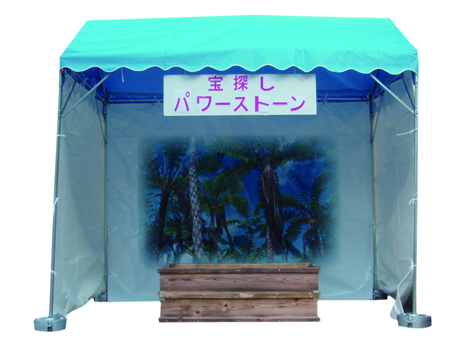
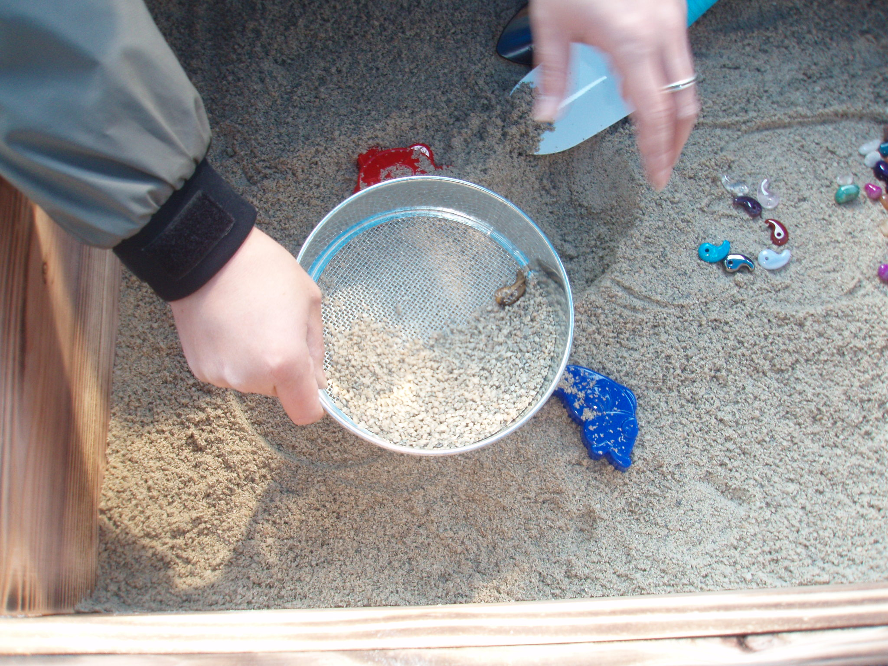
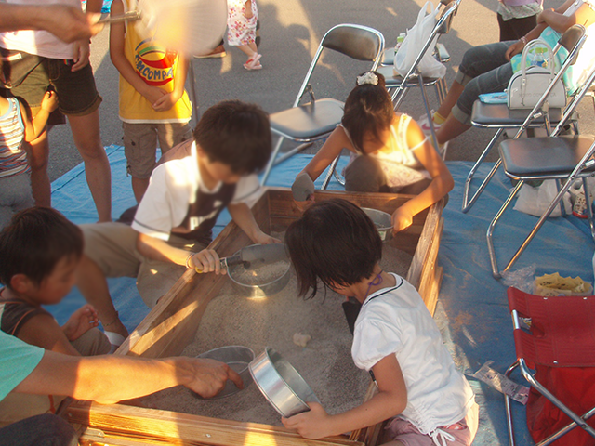
宝探し パワーストーン
砂の中からお宝を見つけ出すゲーム！
砂の中のお宝を見つけ出します。
スコップやザルなどを使用します。
テントサイズ：W2.7×D1.8×H2.5ｍ
箱サイズ：W1.13×D0.7×H0.6ｍ
対応人員：1～4名
運営要員：2名

